Slide 1
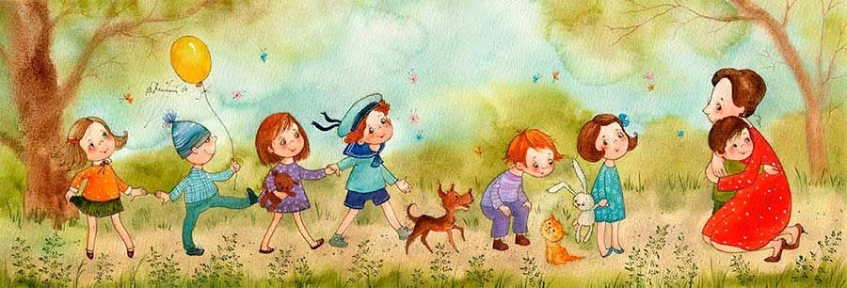
Лэпбук «Развитие речевого дыхания у детей младшего дошкольного возраста»
Подготовила Дрынкина Е.А.

Slide 2
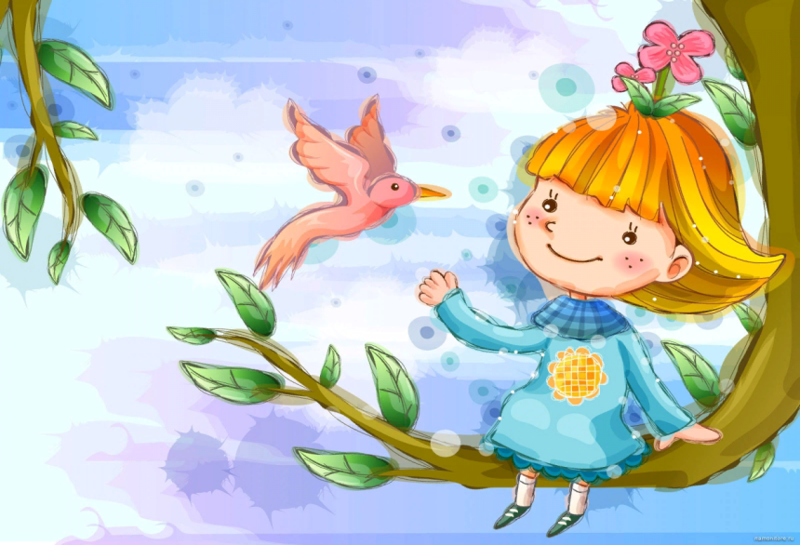
Упражнения, направленные на формирование правильного речевого дыхания очень полезны в младшем дошкольном возрасте
Основные правила проведения дыхательной гимнастики
Должна проводиться до еды в хорошо проветриваемом помещении.
Длительный выдох делать через рот, вдыхать через нос легко и коротко. Начинать упражнение с выдоха.
Концентрировать внимание на ощущениях от движения диафрагмы, межреберных мышц и мышц нижней части живота.
Следить за тем, чтоб ребенок не напрягал плечи, шею, не принимал неверную позу.
Все упражнения проводятся плавно, желательно под музыку или под счет.
Нельзя переутомлять ребенка.

Slide 3
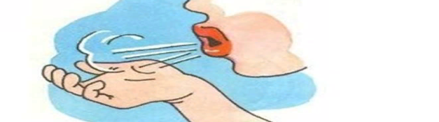
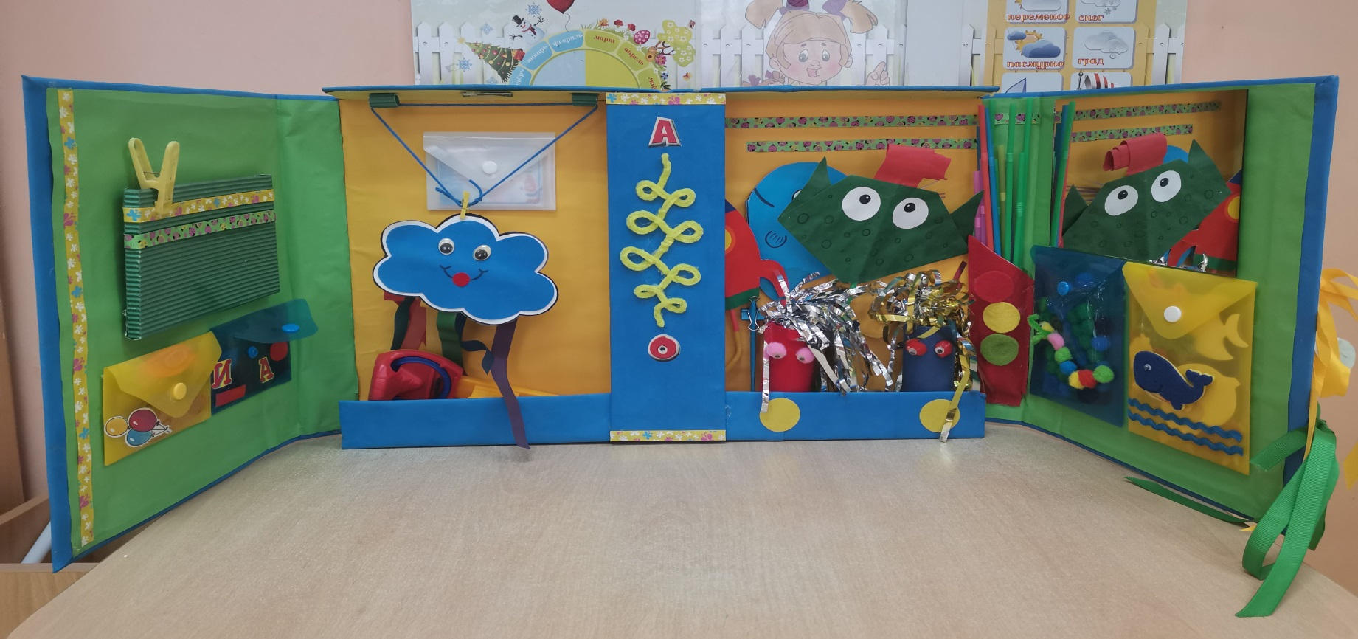
Этапы работы по формированию правильного речевого дыхания
1. Общие дыхательные упражнения. Цель: увеличение объема дыхания, нормализация ритма дыхания
2. Речевая дыхательная гимнастика.
Цель: отработка длительного выдоха
На этом этапе будет полезно воспользоваться лэпбуком

Slide 4
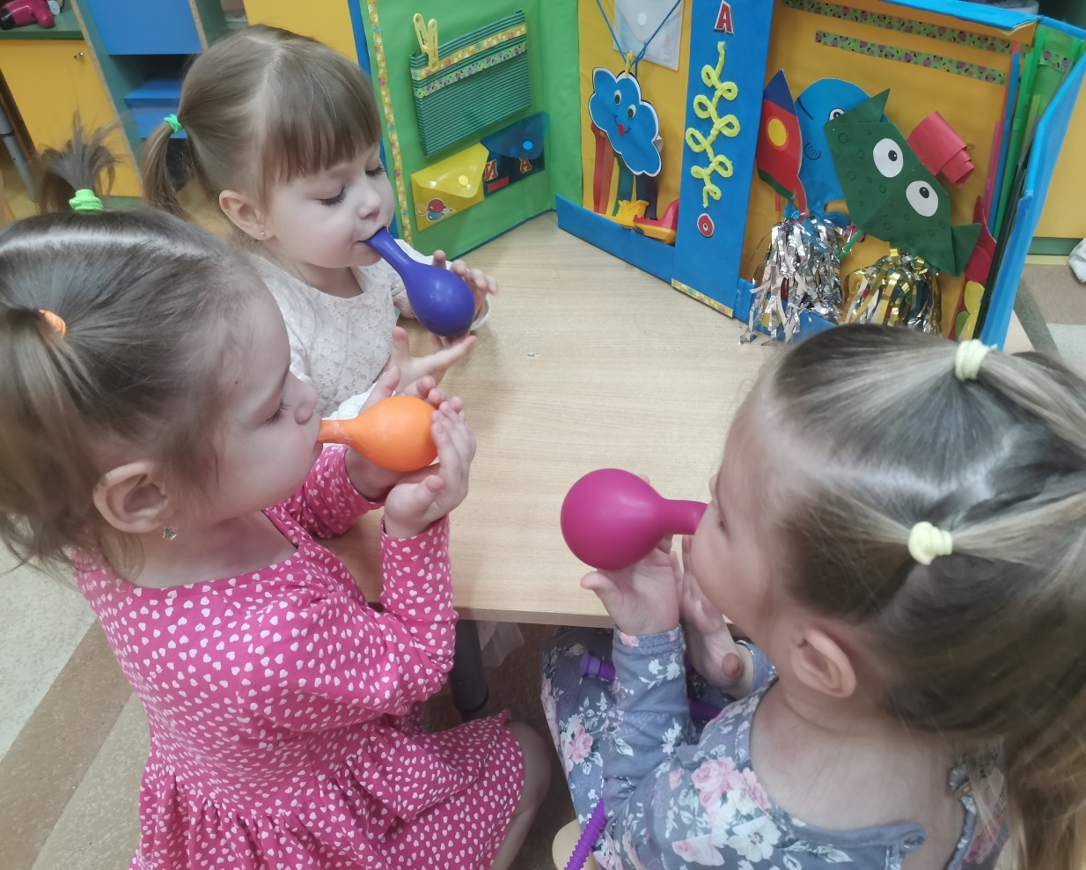
Упражнение «Шарик» Цель: постановка диафрагмально-реберного дыхания
Вот как шарик надуваем,
А рукою проверяем.
Шарик лопнул – выдыхаем,
Наши мышцы расслабляем.

Slide 5
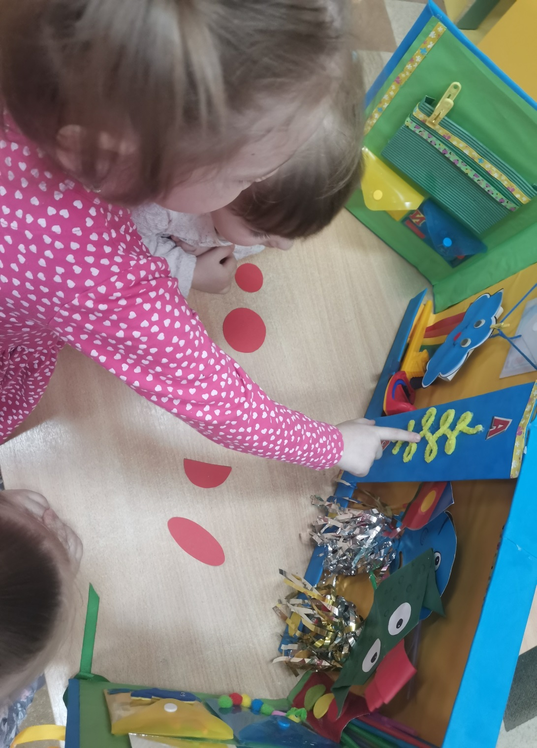
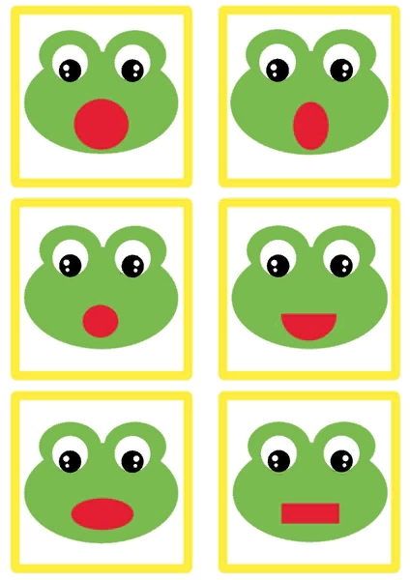
Упражнение «Песенка звуков»
А
О
У
И
Э

Slide 6
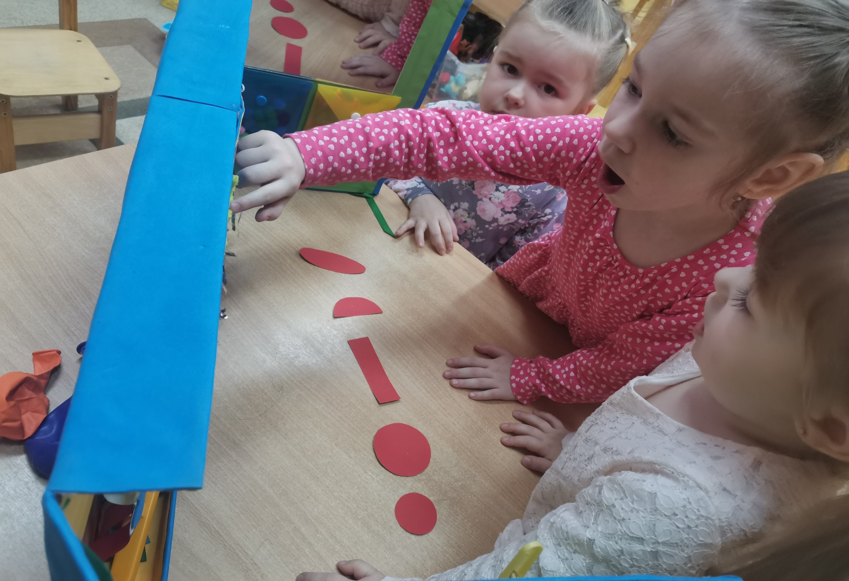
И много других интересных и полезных упражнений

Slide 7
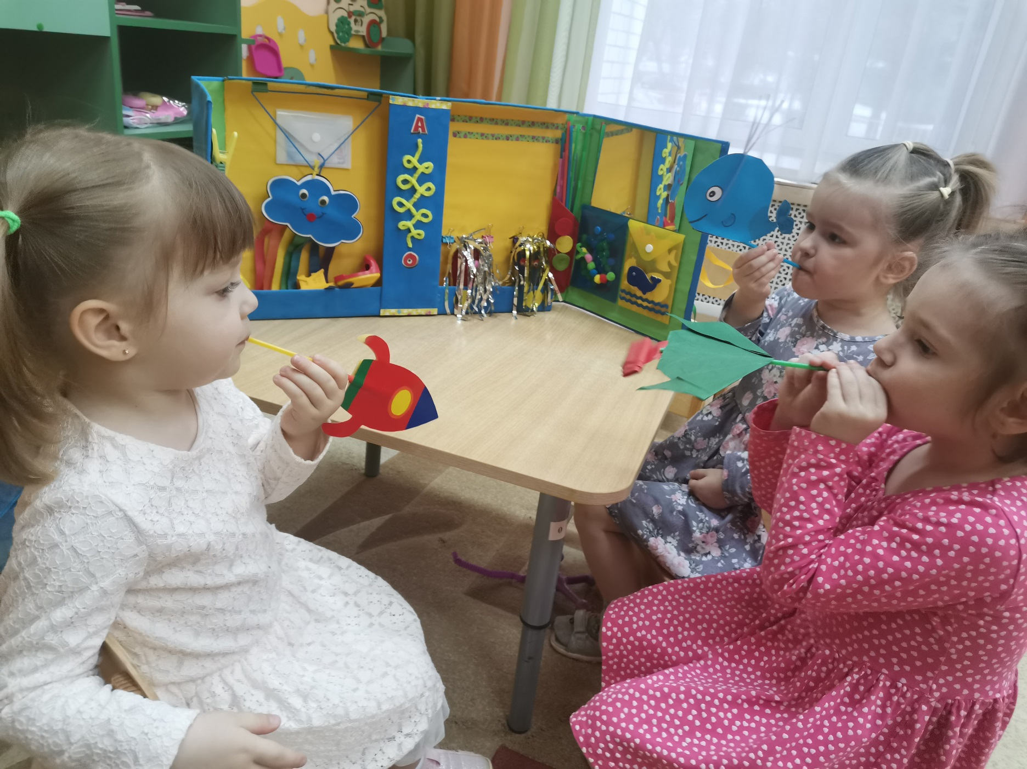

Slide 8
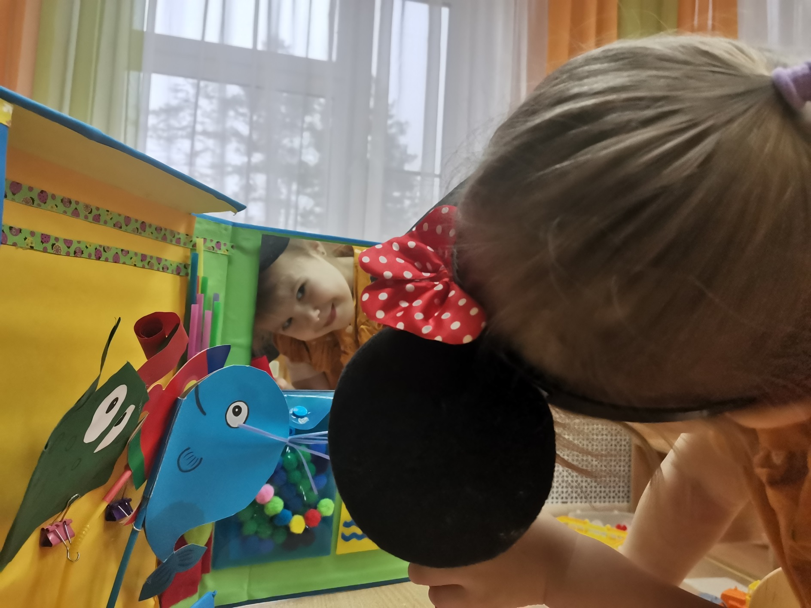

Slide 9
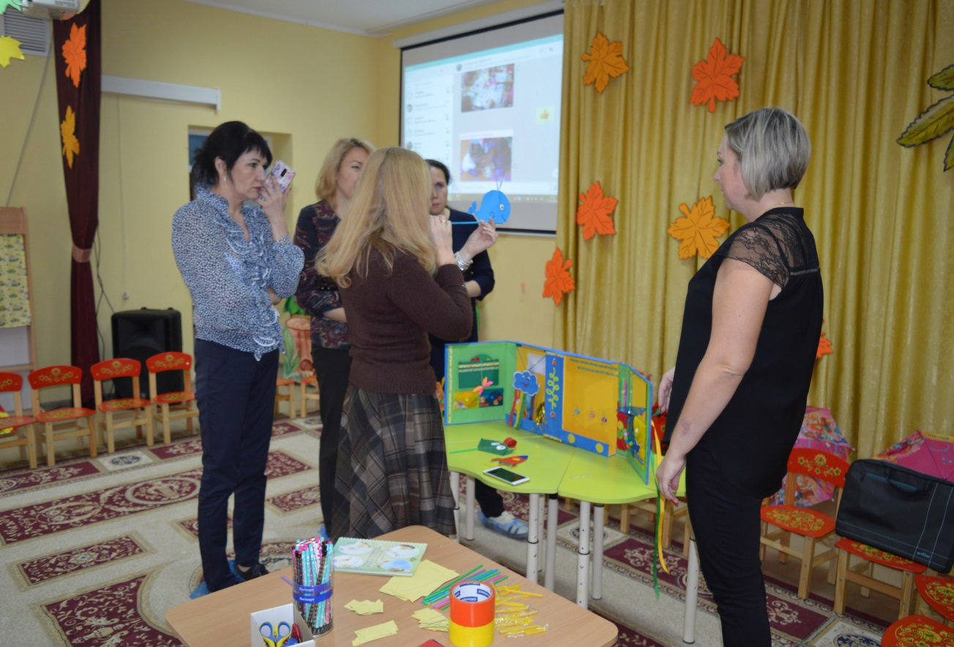
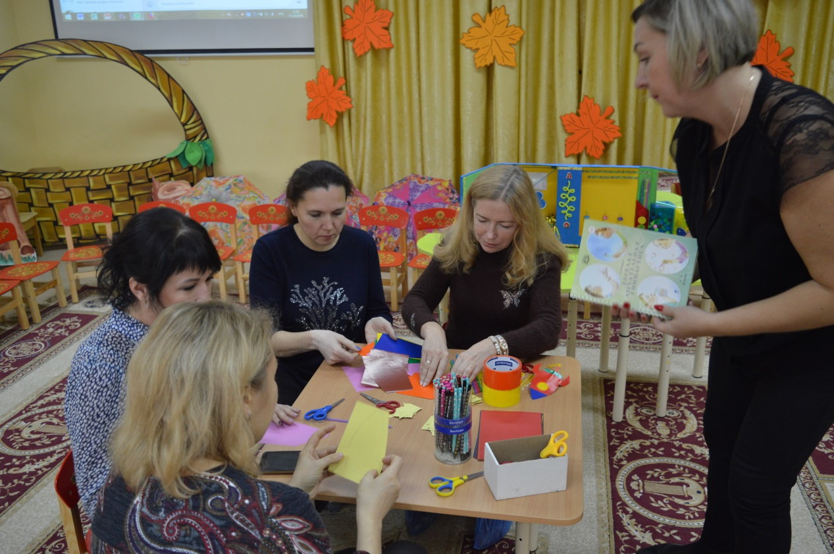
Лэпбук оказался полезен и моим коллегам.
Я с удовольствием поделилась опытом изготовления речевых тренажеров

Slide 10
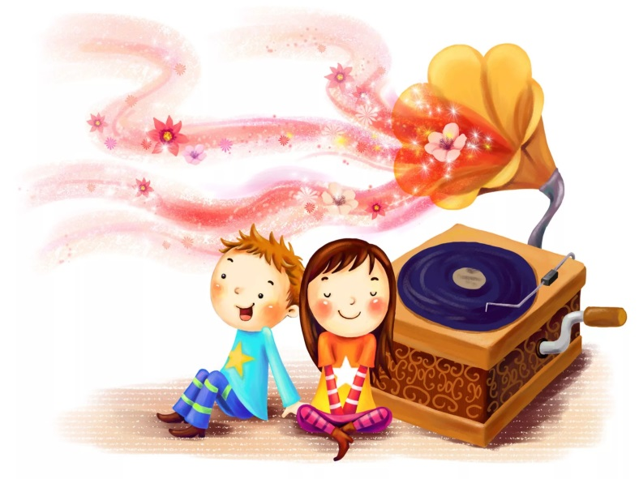
Спасибо за внимание!

